Slide 1


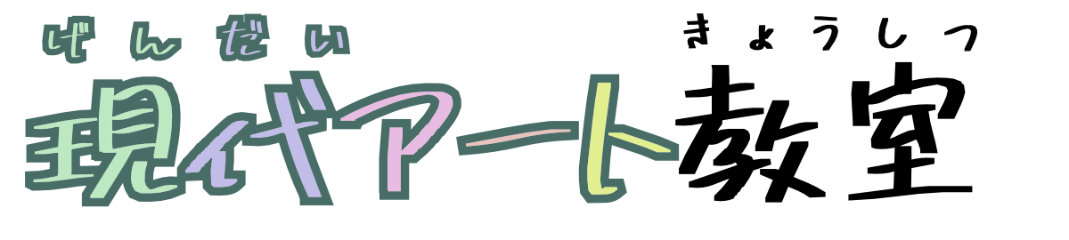

第4回 キース・ヘリングについて学ぼう！
だい
かい
まな

Slide 2
目次
もくじ
ひと
キース・ヘリングってどんな人？
チョーク・アウトラインで作品を作ってみよう
考えてみよう
さくひん
つく
かんが

Slide 3

キース・ヘリングってどんな人？
ひと

Slide 4


☆キース・へリング
ひと
キース・へリングってどんな人？
1958年アメリカ・ペンシルバニア州生まれの
画家だよ。
ストリートアートの先駆けと呼べる画家だよ。
ねん
しゅうう
がか
さきが
よ
がか
1980年代のアメリカの
代表的な芸術家として知られているよ。
ねんだい
だいひょうてき
げいじゅつか
し

Slide 5
☆キース・へリング
ひと
キース・へリングってどんな人？
シンプルな線と色で作られたヘリングの絵は
日本でも人気があるよ！
ヘリングの絵をプリントした服が販売されているよ！
せん
いろ
つく
え
にほん
にんき
え
ふく
はんばい
シンプルで大胆な色使いの作風が特徴だよ。
チョーク・アウトライン形式と呼ばれる
方法を使っているよ。
だいたん
いろづか
さくふう
とくちょう
けいしき
よ
ほうほう
つか

Slide 6
☆キース・へリング
ひと
キース・へリングってどんな人？
チョーク・アウトライン形式は、犯罪現場で
被害者の位置を書き記すための白い線のことだよ。
たくさんの人にわかりやすい形式だよ。
けいしき
はんざいげんば
ひがいしゃ
いち
か
しる
しろ
せん
ひと
けいしき
ポップで華やかな作風に見えるけど、
同性愛者でエイズ感染者でもあった
ヘリングの想いが込められているよ。
差別や暴力に反対し、社会的・政治的な
テーマの作品を制作したよ。
はな
さくふう
み
どうせいあいしゃ
かんせんしゃ
おも
こ
さべつ
ぼうりょく
はんたい
しゃかいてき
せいじてき
さくひん
せいさく

Slide 7
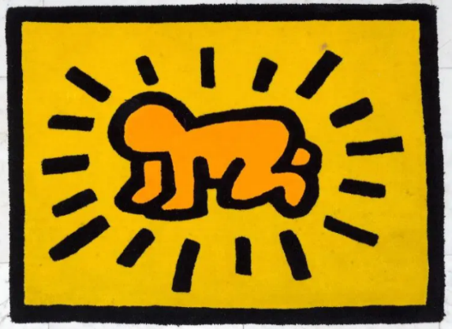
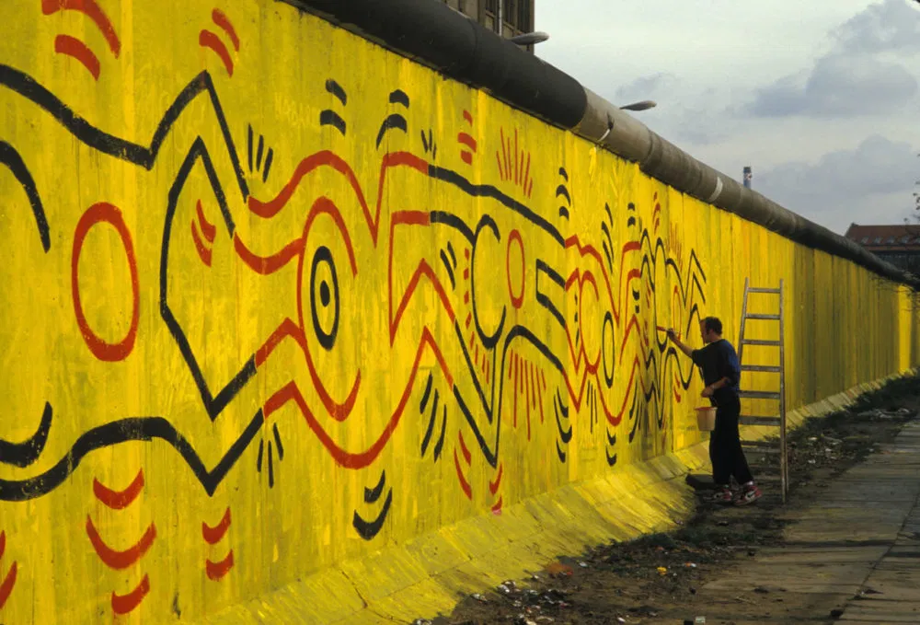
さくひん
どんな作品があるの？
「Radiant Baby（光輝く赤ん坊）」
ひかりかがや
あか
ぼう
ヘリングを代表する作品だよ。
キリスト教が元になっていて、
エイズや同性愛者などが社会に抗議する
メッセージが込められているよ。
だいひょう
さくひん
きょう
もと
どうせいあいしゃ
しゃかい
こうぎ
こ
画像引用元： https://www.invaluable.com/auction-lot/radiant-baby-rug-after-keith-haring-424-c-8974e43b1f
「ベルリンの壁・ペインティング」
ドイツのチャーリー博物館からの依頼の元、ヘリングは東西を隔てるドイツの検問所の壁に絵を描きました。約300メートルの長さを覆う検問所の壁に美術館の役員とともに６日間かけ背景を黄色で塗り広げ、赤と黒で構成された人物像はドイツの国旗や東西ドイツ間の統一を象徴するものとされています。

Slide 8
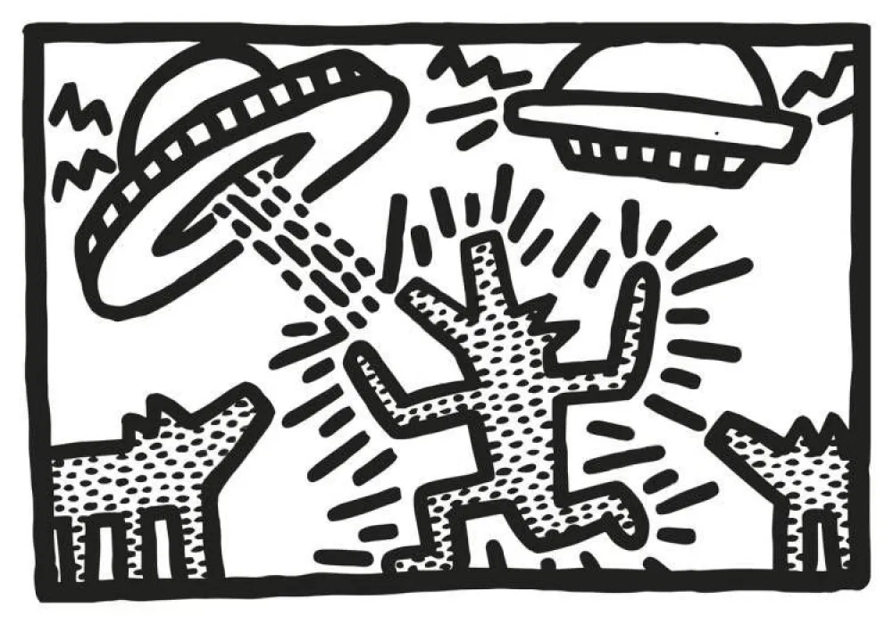
さくひん
どんな作品があるの？
「Dogs with UFOs」
ヘリングの作品には「犬」と「UFO」が
多く登場するよ。
シンプルでたくさんの人に伝わりやすい絵だね！
さくひん
いぬ
おお
とうじょう
ひと
つた
え
画像引用元： https://www.pinterest.jp/pin/512777107563026746/
「ベルリンの壁・ペインティング」
ドイツのチャーリー博物館からの依頼の元、ヘリングは東西を隔てるドイツの検問所の壁に絵を描きました。約300メートルの長さを覆う検問所の壁に美術館の役員とともに６日間かけ背景を黄色で塗り広げ、赤と黒で構成された人物像はドイツの国旗や東西ドイツ間の統一を象徴するものとされています。

Slide 9
チョーク・アウトラインで作品を作ってみよう
さくひん
つく

Slide 10
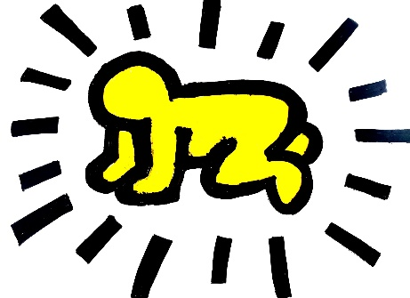
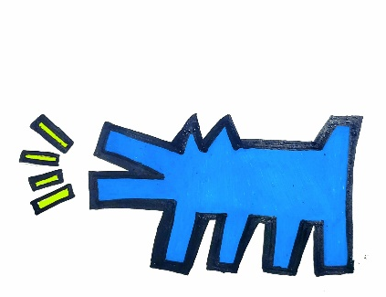

✂チョーク・アウトラインで作品を作ってみよう～
さくひん
つく
さくひん
せいさく
どんな作品を制作しよう？
キース・ヘリングの作品を
真似して描いてみよう！
さくひん
まね
か
ようい
用意するものは？
・色画用紙
・マジック
いろがようし

Slide 11
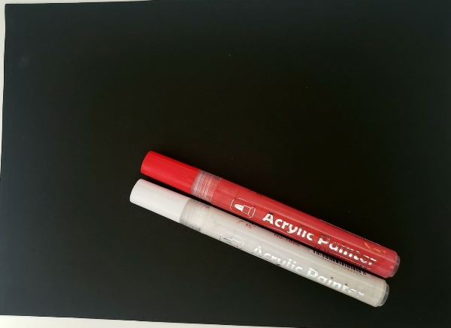
せいさくてじゅん
制作手順
じゅんび
①準備をしましょう。
ペンと色画用紙を使って
好きな絵を描こう！
いろがようし
つか
す
え
か
ペンや色画用紙は
好きな色を選んでね！
いろがようし
す
いろ
えら

Slide 12
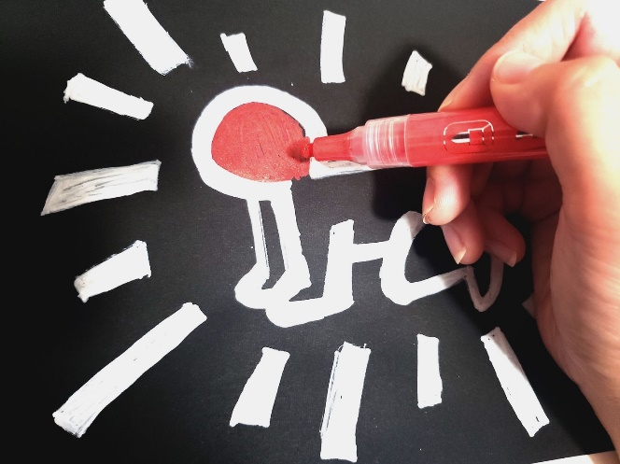
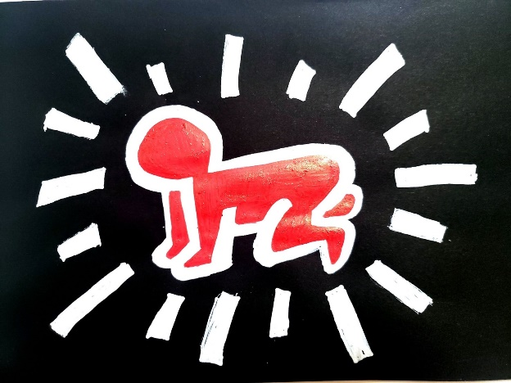
せいさくてじゅん
制作手順
ふと
せん
いしき
か
②太い線を意識して描いてみましょう。
枠の中を色を混ぜずに
塗るのがポイントだよ！
わく
なか
いろ
ま
ぬ
【ポイント】
完成✌

Slide 13
考えてみよう
かんが

Slide 14
かんが
考えてみよう
作品にどんな印象を持ったかな？
考えてみよう！
さくひん
いんしょう
も
かんが
考えた内容を紙に書き出してみよう！
先生や友達と作品の印象を話し合うのも
良いね！
かんが
ないよう
かみ
か
だ
せんせい
ともだち
さくひん
いんしょう
はな
あ
よ

Slide 15

おつかれさまでした！
がんばったね！

Slide 16
参考URL
さんこう
【キース・へリング】
https://media.thisisgallery.com/20209465
https://www.artpedia.asia/keith-haring/

